Slide 1

论文《An Attentive Survey of Attention Models》
丁锋
2019.05.17

Slide 2

Attention 模型意义
--提高任务性能（e.g允许模型动态关注输入的某些部分，忽略其他无关信息）
--提高神经网络的可解释性
--有助于克服循环神经网络（RNN）带来的一些问题，例如性能下降，输入长度增加以及输入顺序处理导致的计算效率低下
--有助于改善Seq2Seq 任务中 Encoder压缩过程的信息丢失 和Decoder时缺乏模拟输入和输出序列的对齐

Slide 3
文章目录结构
Section2 Bahdanau[2014]提出Attention Model的背景
Section3 Attention Model 的分类
Section4,5 AM在典型网络结构上的应用、AM如何提高神经网络可解释性
Section6 总结

Slide 4
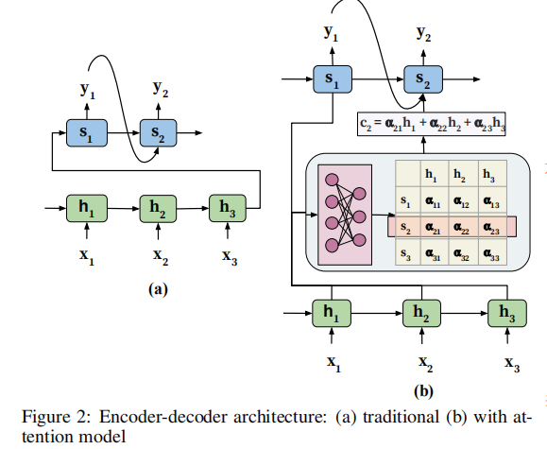
Section2 Bahdanau[2014]提出Attention Model的背景
传统Encoder-Decoder结构的问题：
1）Encoder压缩过程中信息丢失
编码器必须将所有输入信息压缩成传递给解码器的单个固定长度矢量ht。使用单个固定长度矢量来压缩长而详细的输入序列可能会导致信息丢失
2）Decoder过程中缺乏模拟输入输出序列之间的对齐
seq2seq任务中，每个输出Token都收到特定部分的影响，然而Decoder缺乏可选择关注相关Token的机制

Slide 5
Section2 Bahdanau[2014]提出Attention Model的背景
AM改善之前问题的思想：
降低Decoder访问整个编码输入序列{h1，h2，...，hT}来改善这些问题。
在输入序列上引用注意力权重α，以优先考虑存在相关信息的位置集合，以生成下一个输出Token
Attention Block:自动学习注意力权重矩阵
其中αij表示：hi 与si之间的相关度

Slide 6
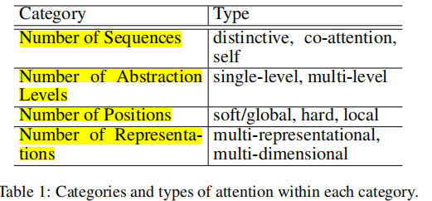
Section3 Attention Model 分类
【注】分类之间不排斥

Slide 7
根据序列的数量分类：distinctive ,co-attention,self-attention
（1）distinctive Attention:
单输入 ，候选和查询状态分别属于两个不同的输入和输出序列时使用
用处：摘要，图像字幕，语音识别
（2）Co-Attention共同关注：
多输入，多个输入序列同时共同学习他们的注意力权重，捕获这些输入之间的相互作用。
（3）Self-Attention自注意力:输入序列，输出不是序列（比如文本分类任务）
在相同的输入序列中，注意力模型可以用于学习输入序列中每个token的相关token

Slide 8
根据抽象级别的数量：single-level Attention、multi-level Attention
（1）single-level Attention:
一般的情况下，只计算原始输入序列的注意权重，称为 single-level
（2）multi-level Attention：
注意力可以串行应用到输入序列的多个抽象级别（e.g:字符，词，语句...）。
较低抽象级别的输出（上下文向量）成为较高抽象级别的查询状态--》可以根 据从上到下各个级别的抽象进一步分类。
E.g:根据语句级和字符级进行文章分类（HAM层次注意力）:
首先，建立了一种基于句子表示的attention，其将第一级attention应用于 单词嵌入向量（word embedding vectors）序列。然后，它使用第二级attention来聚合这些句子表示，以形成文档表示,文档的最终表示形式用作分类任务的特征向量

Slide 9
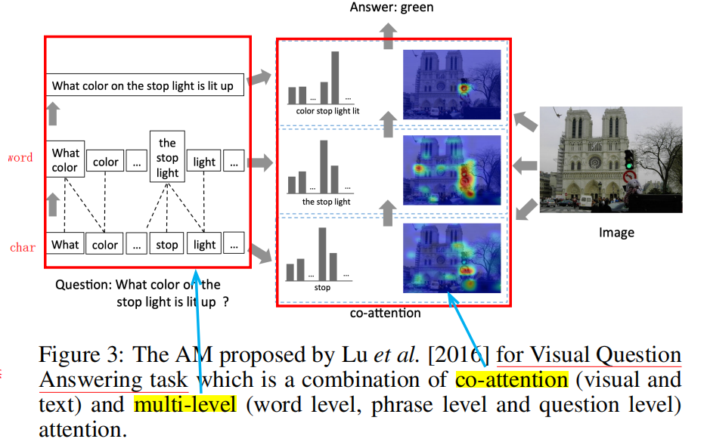
应用场景举例：Co-Attention 与Multi-level Attention结合

Slide 10
根据位置的数量：soft,hard,local,global-Attention
（1）hard Attention:
根据输入序列中随机采样的隐藏状态构建上下文向量，这是使用由注意权重参数化的多因素分布来完成的
（2）soft Attention：
它使用输入序列的所有隐藏状态的加权平均来构建上下文向量
（3）local-Attention局部注意力:介于 Hard，soft之间
首先检测输入序列中的注意点或位置，并在该位置周围选择一个窗口以创建局部soft-attention。
（4）global Attention：
类似soft-attention

Slide 11
根据Number of representations：
思想：
一般来说，很多应用中使用了输入序列的单一特征表示。在某些场景中，使用输入的一个特征表示可能不足以完成下游任务，使用AM对多个特征表示组合成更好表示
注意力可以用于确定下游任务输入的多个表示的相关性，为这些不同的表示分配重要权重，这可以确定最相关的方面，忽略输入中的噪声和冗余。

Slide 12
Section4 与Attention结合的典型神经网络架构
（1）encoder-decoder结构
注意力机制的最早使用是作为 基于encoder-decoder框架的RNN 的组成部分，来编码长输入语句
（2）Memory Networks
将注意力扩展到单个输入序列之外的记忆网络
（3）Networks without RNNs （e.g:Transformer）
RNN结构依赖于编码步骤输入的顺序处理，因为处理无法并行化，这导致计算效率低下.
Transformer结构无需任何循环组件，实现了显著的并行处理、更短的训练时间和更高的翻译精度

Slide 13
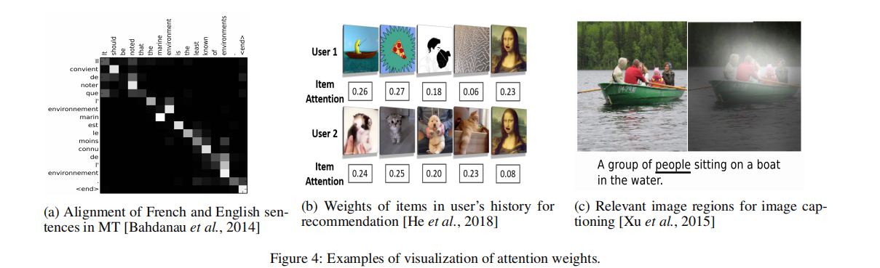
Section5 Attention提高神经网络的可解释性
从可解释性的角度来看，注意力机制特别有趣，因为它允许我们直接检查深度学习体系结构的内部工作

Slide 14
Thanks
2019.05.17

